Slide 1
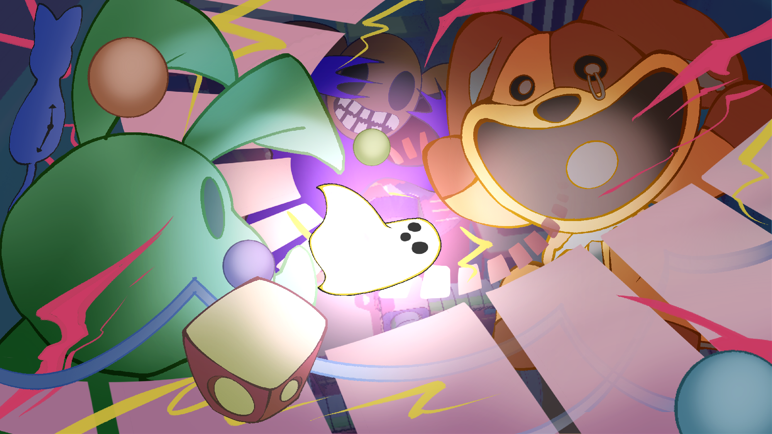





Slide 2

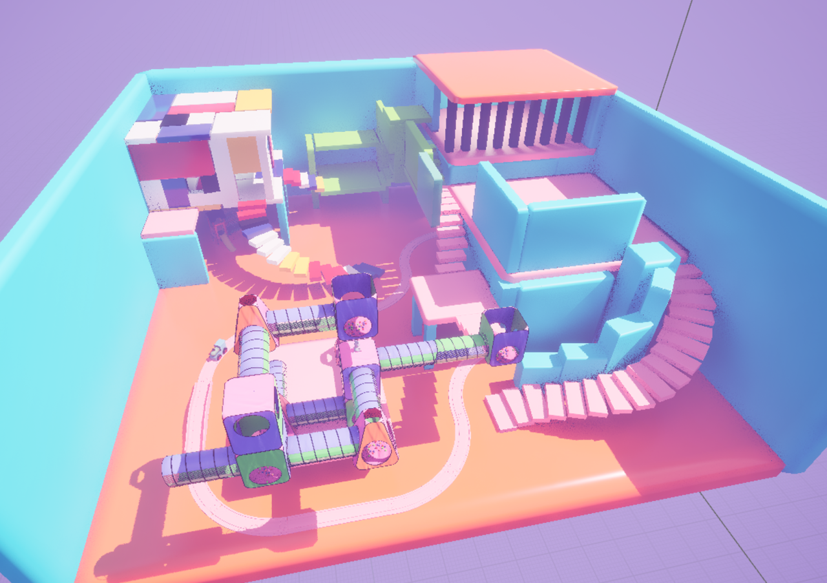





目录
part 1. 开发人员
part 2. 游戏介绍

Slide 3
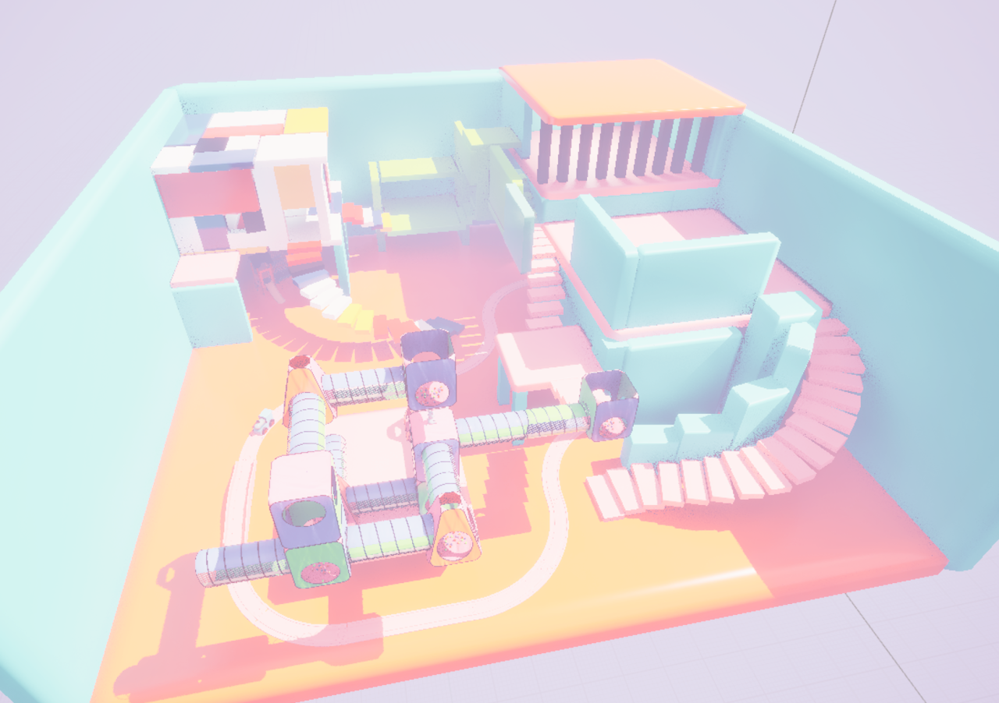



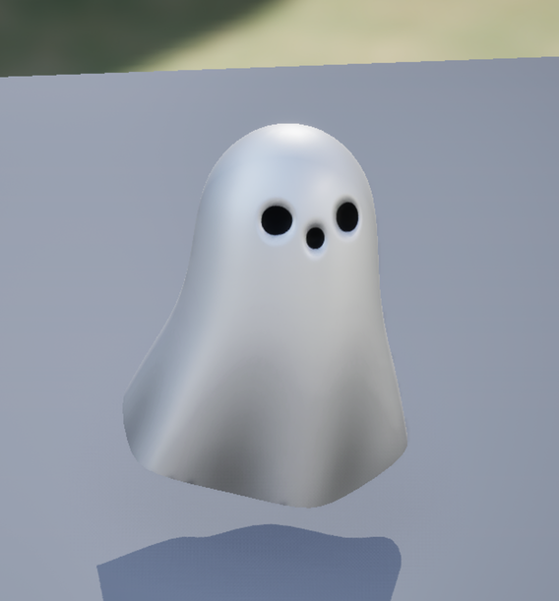



开发人员
策划---生生
程序---枫叶；悠扬
美术---A姐；多多

Slide 4






√2
3
游戏目的
IMPORTENT
玩家在梦境中寻找 3 个线索道具，全部收集到之后，会开启最后一个关卡的入口，闯过最后一个关卡之后即为寻回道具记忆，游戏结束。
玩家需要维持自己在梦境中
“不能醒过来也不能睡去”

Slide 5




游戏核心机制
PART 1. San值
介绍：在主界面右侧有一个清醒值条，当玩家的清醒值达到 100 时将会醒来，达到 0 时则会昏睡，这都意味着梦境消散，游戏失败。

Slide 6







游戏核心机制
PART 2. 事件
下雨天
在游戏中会出现怪物吓醒玩家
同时在梦境内会受到外部事件的影响，有打雷声，蚊子声等事件来让玩家变得清醒！
也会有雨声和熏香事件来为玩家助眠
游戏中还有一个区域是唱片机区域，进入区域会有安眠曲事件触发，也可助眠～
舒缓音乐
怪物凝视
蚊子骚扰
噪音
打雷了！
安神香

Slide 7












游戏核心机制
PART 3. 梦境道具
玩家除了闯关之外，还需要去梦境各地收集道具：有眼药水，薄荷糖，闹钟一类的清醒道具；也有安眠药，玩偶，沙漏这一类的催眠道具。玩家可以利用道具来控制自己的清醒值，以防梦境消散。
（快睡着了并且没有道具了，也可以找怪物刺激一下～）

Slide 8


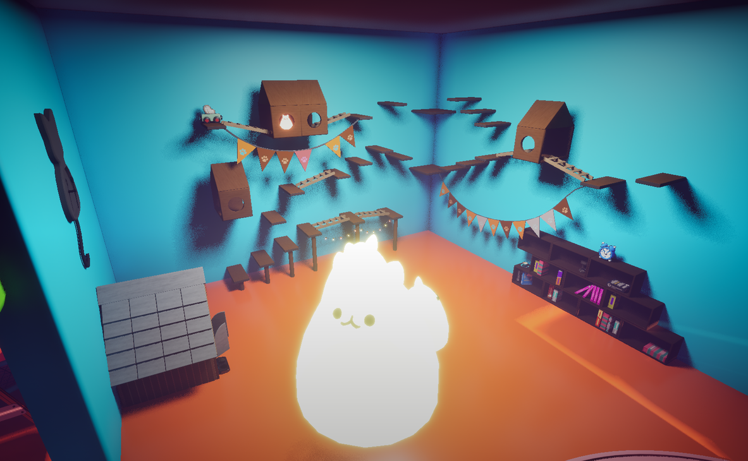
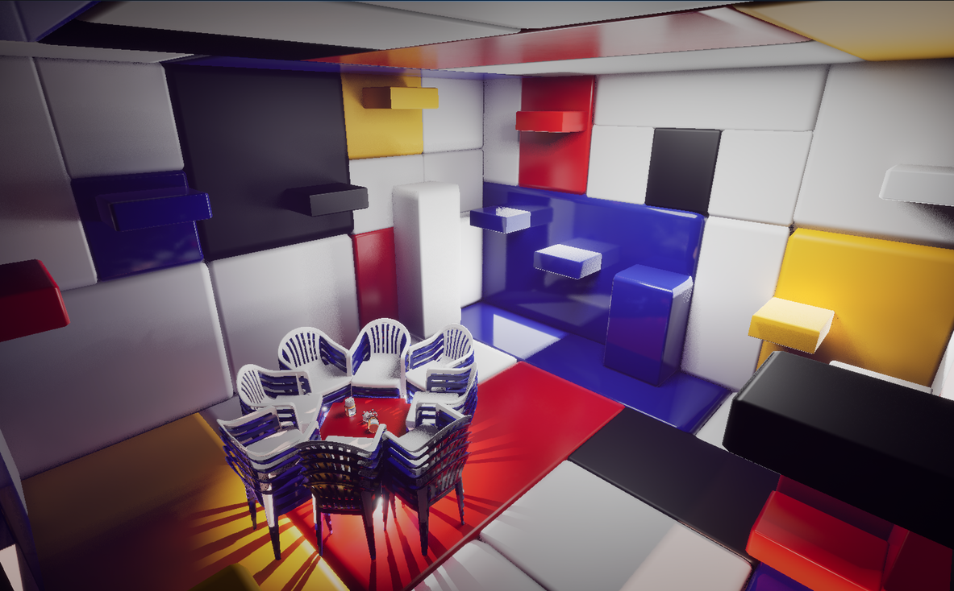
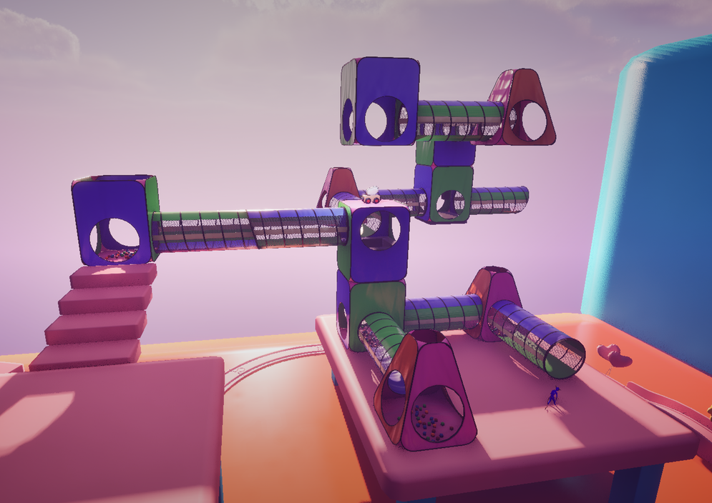



地图介绍
游戏地图分为入梦地图以及梦境地图
入梦地图是一条长长的轨道，关卡都十分的黑暗和诡异，在轨道的尽头有一节小火车。
这节火车就是梦境线索道具之一了
梦境地图就是我们主要的关卡区域
关卡分为 6 个：猫咖关卡（平台跳跃）;蒙德里安小屋（平台跳跃）;管道关卡（小迷宫）;
棱镜监狱关卡（透明迷宫）;泡沫池关卡（平台跳跃）;诡异游乐园（抹黑探索）

Slide 9
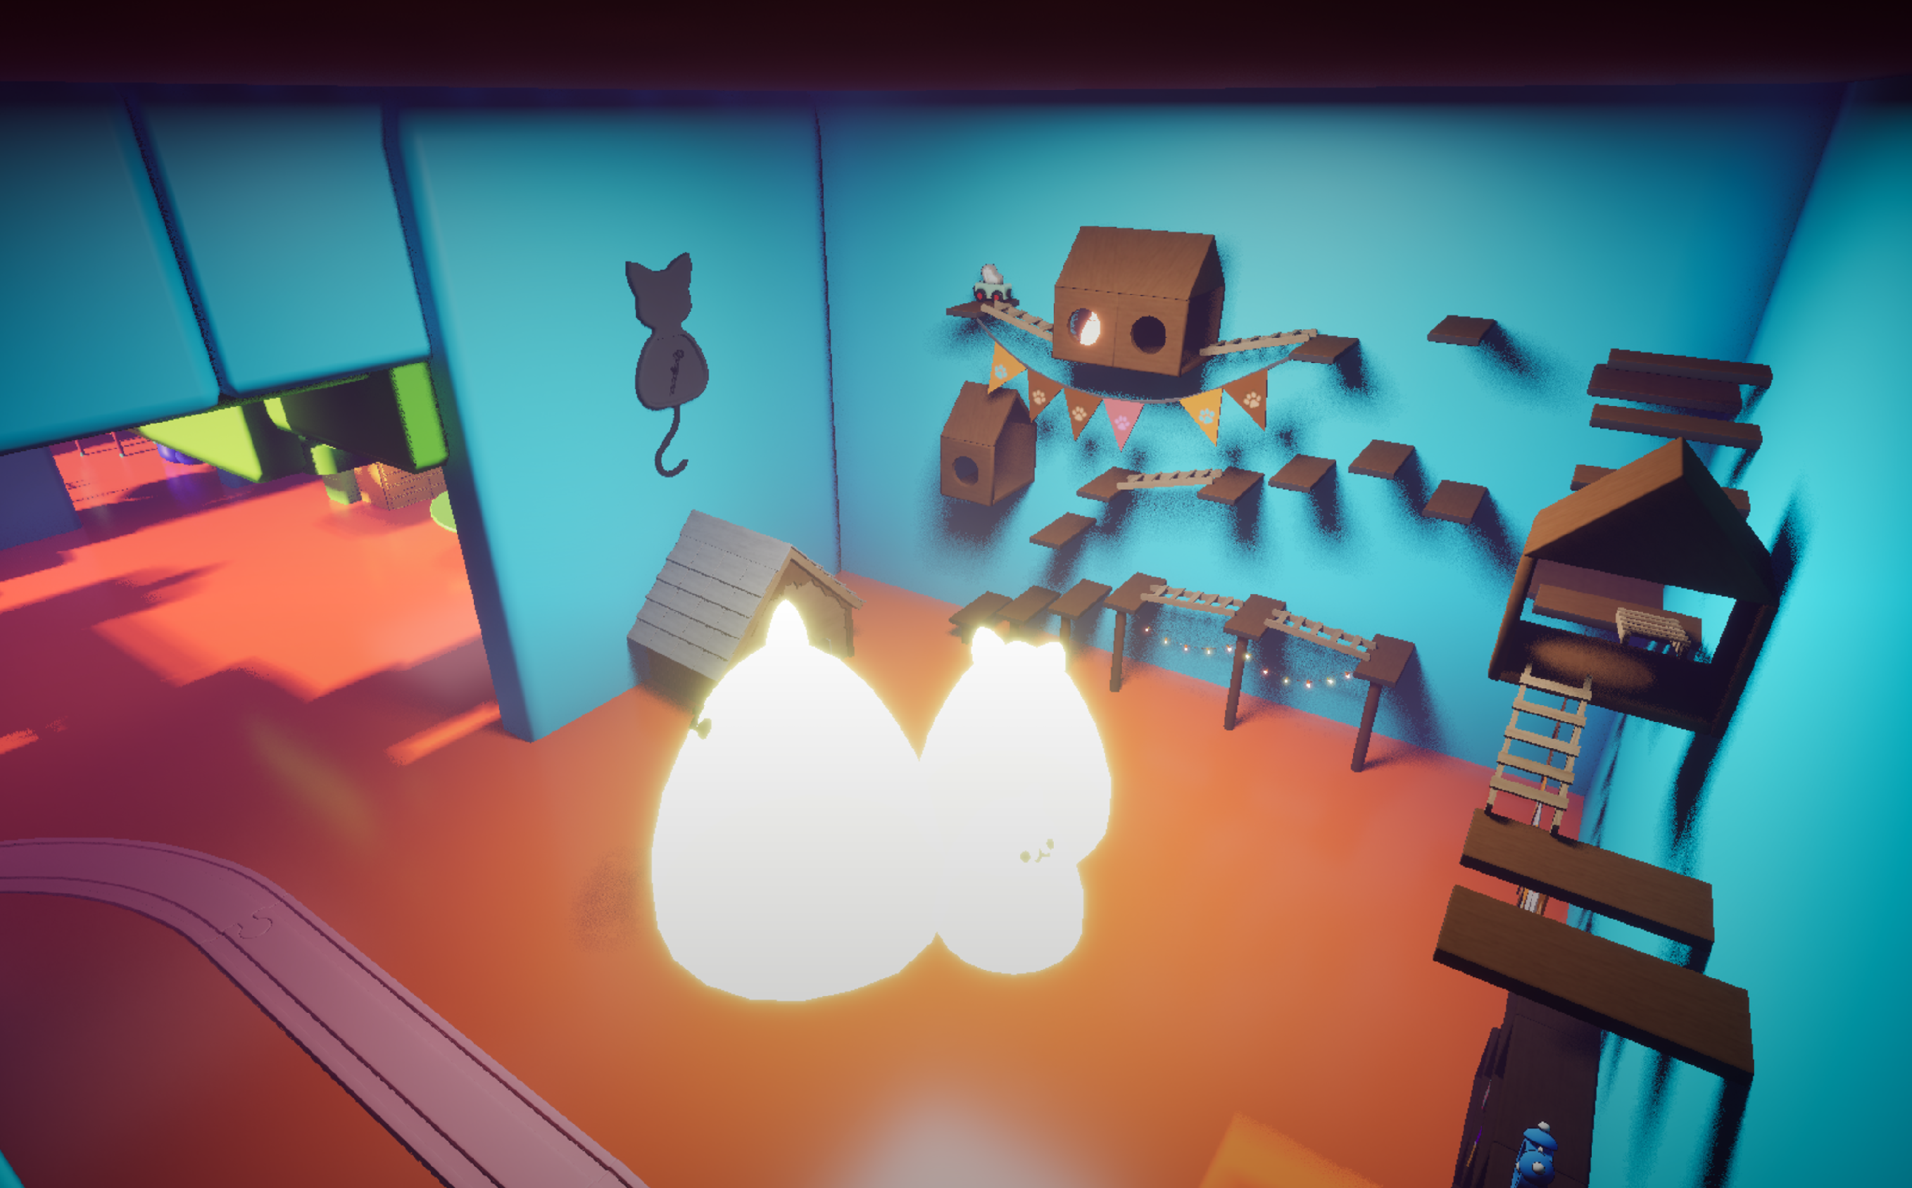

猫咪关卡---平台跳跃

Slide 10
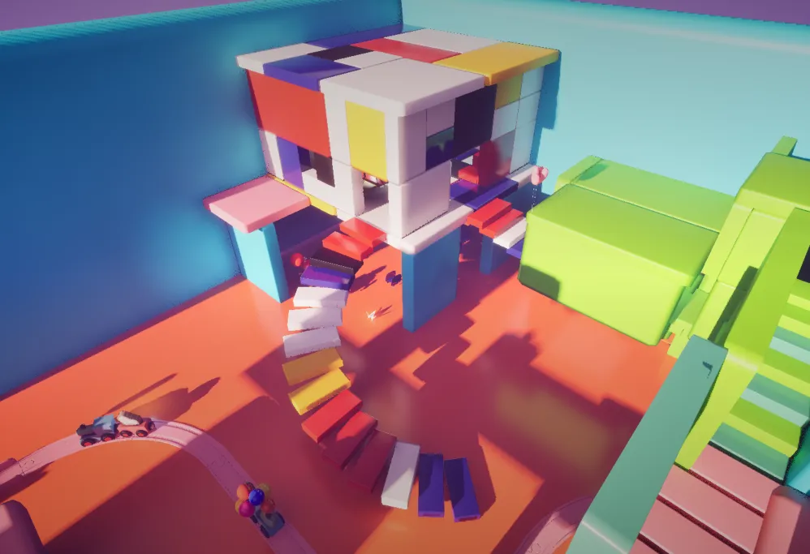

蒙德里安小屋---平台跳跃

Slide 11

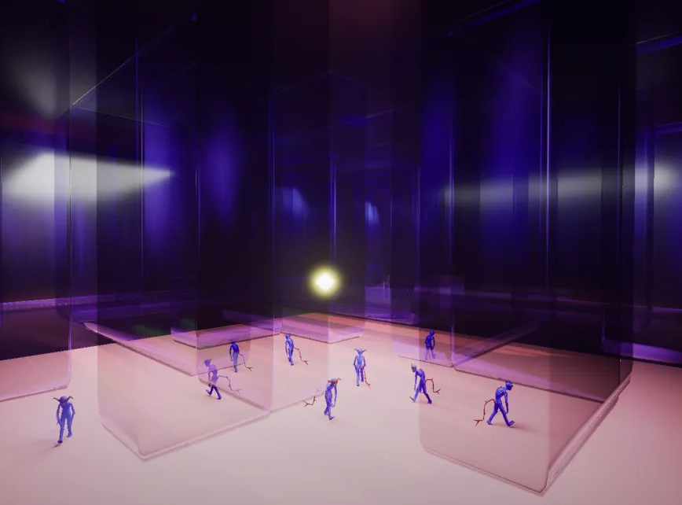
棱镜监狱关卡---
透明迷宫
管道关卡---小迷宫

Slide 12
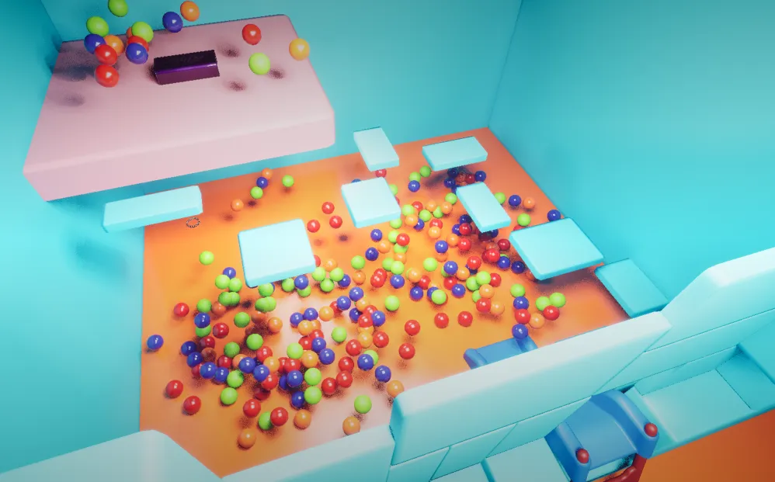
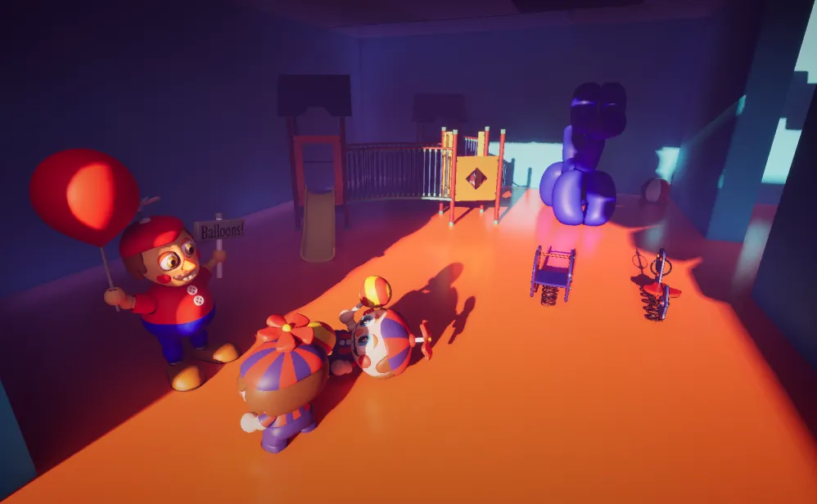
诡异游乐园---抹黑探索
泡沫池关卡---平台跳跃）

